Slide 1
ПОРТФОЛИО профессиональных достижений педагогического работника Хабаровского края
Ядыкиной Людмилы Владимировны, воспитателя
муниципального автономного дошкольного образовательного
учреждения детского сада №14, г. Хабаровска,

Slide 2
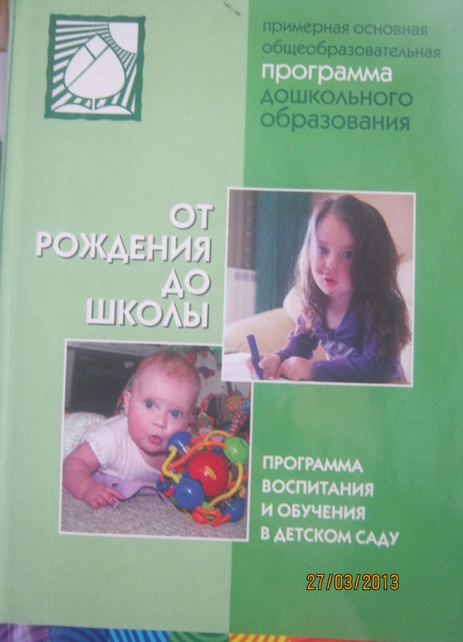
Выбор программы
В своей педагогической деятельности руководствуюсь основной общеобразовательной программой дошкольного образования МА ДОУ детского сада №14, которая опирается на примерную основную общеобразовательную программу «От рождения до школы», под редакцией Н. Е. Вераксы, Т. С. Комаровой, М. А. Васильевой, с учетом ФГТ. Мой выбор программы обоснован социальным запросом родителей, современными педагогическими тенденциями в развитии детей. Содержание выбранных программ соответствует ФГТ (приказ Министерства образования и науки Российской Федерации от 23.11.2009 г. № 655 «Об утверждении и введении в действие федеральных государственных требований к структуре основной общеобразовательной программы дошкольного образования»)

Slide 3
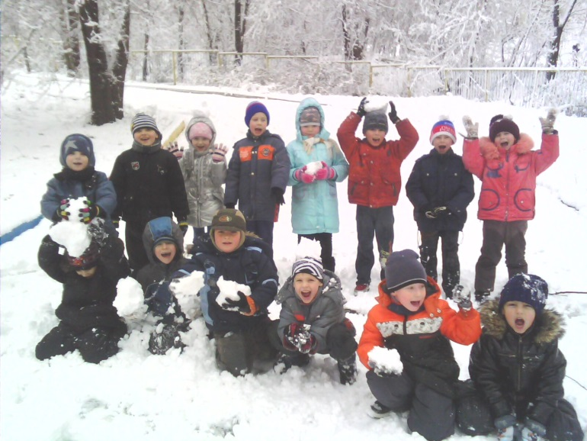
Для достижения целей Программы первостепенное значение имеют
забота о здоровье, эмоциональном благополучии и своевременном всестороннем развитии каждого ребенка;
создание в группах атмосферы гуманного и доброжелательного отношения ко всем воспитанникам,
максимальное использование разнообразных видов детской деятельности;
творческая организация ( креативность) воспитательно- образовательного процесса;
вариативность использования образовательного материала,
уважительное отношение к результатам детского творчества;
единство подходов к воспитанию детей в условиях дошкольного образовательного учреждения и семьи;
соблюдение в работе детского сада и начальной школы преемственности.

Slide 4
Программы, которые мне помогают
«Основы безопасности жизнедеятельности детей дошкольного возраста» под ред. Н .Н. Авдеевой, Р. Б. Стеркиной, Князева О. Л.
Цели программы: сформировать у ребенка навыки разумного поведения; научить адекватно вести себя в опасных ситуациях дома и на улице, в городском транспорте, при общении с незнакомыми людьми, взаимодействии с пожароопасными и другими предметами, животными и ядовитыми растениями; способствовать становлению основ экологической культуры, приобщению к здоровому образу жизни.
«Программа художественного воспитания, обучения и развития детей 2-7 лет» И. А. Лыковой.
Цель: эстетическое освоение мира посредством изобразительной деятельности.
Программа «Конструирование и художественный труд в детском саду» Л. В. Куцакова.
Цель программы – развитие конструктивных умений, художественно – творческих способностей, художественного вкуса.
О. С. Ушаковой по развитию речи детей дошкольного возраста.
Цель программы - развитие у дошкольников речевых умений и навыков, формирование у них представлений о структуре связного высказывания, а так же о способах связи между отдельными фразами и его частями.

Slide 5
План по которому мы получаем знания
На основе этой программы, с учетом применения и поставленными целями детского сада, запросами родителей и особенностями воспитанников, мной был разработан и составлен календарно-тематический план воспитательно-образовательной работы с детьми.
План был разработан в соответствии с федеральными государственными требованиями и соответствует условиям организации образовательного процесса с детьми. Предполагает построение образовательного процесса в адекватных возрасту формах работы с детьми, решение программных образовательных задач в совместной и самостоятельной деятельности детей не только в рамках непосредственной образовательной деятельности, но и при проведении режимных моментов.
Календарно-тематический план воспитательно-образовательного процесса – это заблаговременное определение порядка, последовательности осуществления образовательной программы с указанием необходимых условий, используемых средств, форм и методов работы.

Slide 6
Разрабатывая календарно-тематический план воспитательно-образовательного процесса, я основывалась на следующие направления:
Физическое развитие: образовательные области: «Здоровье» и «Физическая культура».
Социально – личностное развитие: образовательные области: «Социализация», «Труд», «Безопасность».
Познавательно – речевое развитие: «Познание», «Коммуникация», «Чтение художественной литературы».
Художественно – эстетическое развитие: «Художественное творчество», «Музыка».
Учитывая все направления развития и целенаправленную работу по плану со старшими дошкольниками, позволяет стимулировать проявление и развитие у них произвольности внимания, а также таких качеств личности, как самостоятельность, целенаправленность и настойчивость.

Slide 7
ОБРАЗОВАТЕЛЬНАЯ ОБЛАСТЬ «ЧТЕНИЕ ХУДОЖЕСТВЕННОЙ ЛИТЕРАТУРЫ»
Содержание непосредственной образовательной деятельности; познание (чтение художественной литературы)
месяц | 1-я неделя |  | 2-я неделя | 3-я неделя | 4-я неделя
март | тема | Е.Наумов «Солнышко в пропасть падает» | Ф. Тютчев «Зима недаром злится...» | Е. Носов «Как ворона на крыше заблудилась» | «Лягушка и лось» (нанайская сказка)
 | цели | Учить: различать жанровые особен­ности сказки; осмысливать содержание прочитанного; связно передавать содержа­ние прочитанного средствами игры. Формировать оценочное отношение к героям сказки. Продолжать знакомить с писателями Дальнего Востока. | Учить: чувствовать ритм стихотво­рения; видеть красоту природы, вы­раженную поэтом в стихотво­рении. Развивать интонационную выразительность речи | Продолжать учить разли­чать жанровые особенности прозы. Формировать оценочное отношение к героям. Учить: осмысливать содержание прочитанного; связно передавать содержа­ние средствами игры | Учить понимать образное содержание и особенности сказок, народов приамурья. Закреплять знание о жан­ровых особенностях литера­турных произведений. Обратить внимание на нрав­ственные качества героев сказки.

Slide 8
Постановка педагогических задач при реализации образовательной программы в непосредственной образовательной деятельности.
При реализации основной общеобразовательной программы ДОУ в непосредственно образовательной деятельности я старалась ставить реальные цели, направленные на ожидаемый и диагностируемый результат. Данные цели соответствуют психофизическим возможностям, способностям и потребностям детей подготовительной группы. Исходя из цели, были сформулированы программные задачи, которые являются системой действий, направленных на достижение цели. Данные задачи структурируют и организуют деятельность детей на каждом этапе занятия (вводном, основном, обобщающем, заключительном). С целью мотивирования детей на образовательную деятельность я планирую использование методических приёмов: рассматривание, показ воспитателя, образец воспитателя, художественное слово.

Slide 9
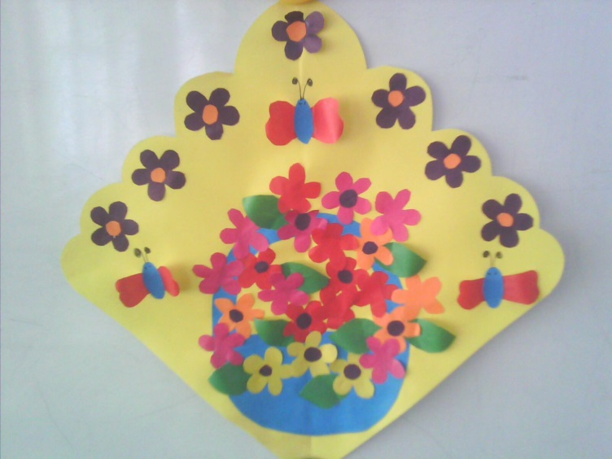
Конспект НОД. Образовательная область "Художественное творчество".
"Подарок любимой мамочке».
Цель: Сделать подарок маме.
Задачи:
Упражнять в вырезывании простых предметов из бумаги, с использованием трафаретов: цветы, листья, корзину, подбирать цвета, дополнять характерными деталями.
2. Закреплять умение по-разному располагать в пространстве детали аппликации, пользоваться аккуратно клеем при нанесении на детали, ножницами при вырезании.

Slide 10
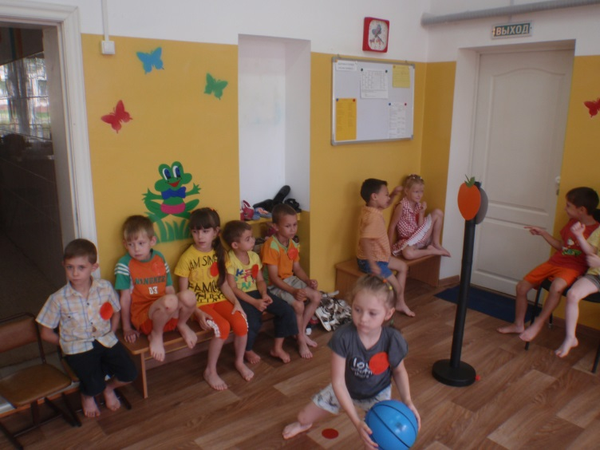
Использование современных образовательных технологий, включая информационные, а также цифровых образовательных ресурсов и средств.
Здоровье сберегающие технологии.
Внедрение здоровье сберегающих технологий необходимое условие работы с детьми. Здоровье сберегающие образовательные технологии наиболее значимы среди всех известных технологий по степени влияния на здоровье детей. Главный их признак – использование психолого-педагогических приемов, методов, подходов к решению возникающих проблем.

Slide 11
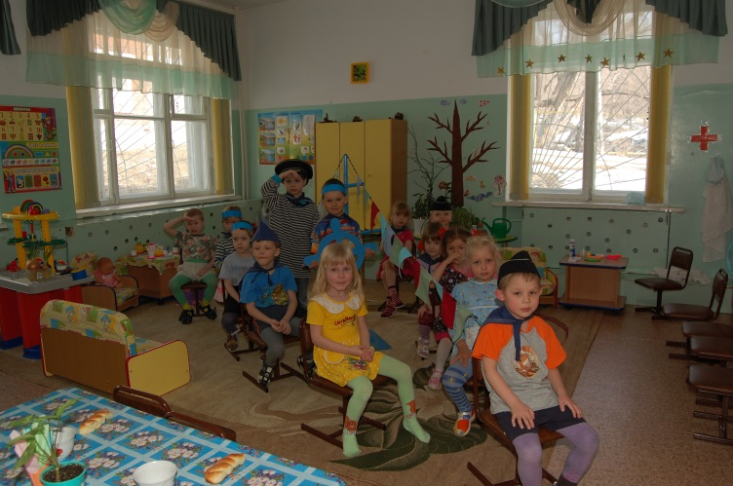
Использование современных образовательных технологий, включая информационные, а также цифровых образовательных ресурсов и средств.
Игровые технологии.
Цель игровых технологий – не менять ребенка и не переделывать его, не учить его каким–то специальным поведенческим навыкам, а дать возможность «прожить» в игре волнующие его ситуации при полном понимании и сопереживании взрослого.

Slide 12
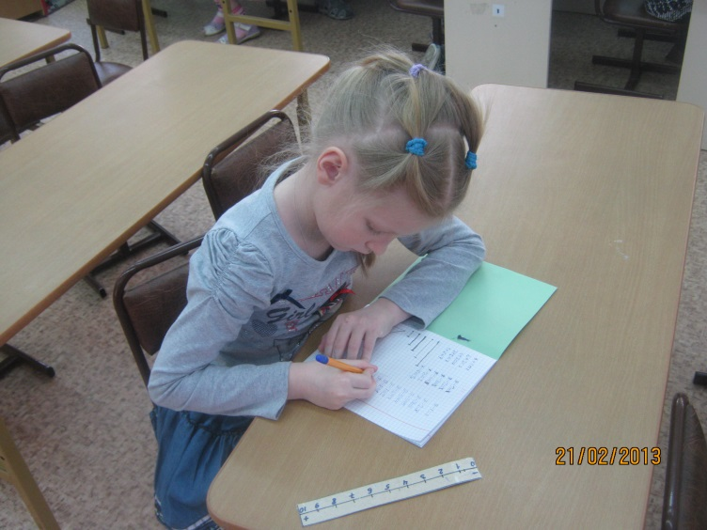
Использование современных образовательных технологий, включая информационные, а также цифровых образовательных ресурсов и средств.
Технология развивающего обучения.
Технологии развивающего обучения позволяют мне посмотреть на идею обучения, идущего впереди развития и ориентированного на развитие ребенка как на основную цель. Знания являются не конечной целью обучения, а всего лишь средой развития детей.

Slide 13
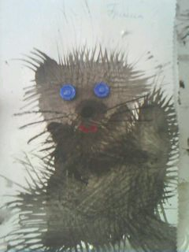
Использование современных образовательных технологий, включая информационные, а также цифровых образовательных ресурсов и средств.
Технология нетрадиционные техники рисования. На занятиях с использованием нетрадиционной техники изображения дошкольникам предоставляется возможность экспериментировать — смешивать краску с мыльной пеной, клейстером, на изображение, сделанное цветными мелками или свечкой наносить гуашь или акварель.

Slide 14
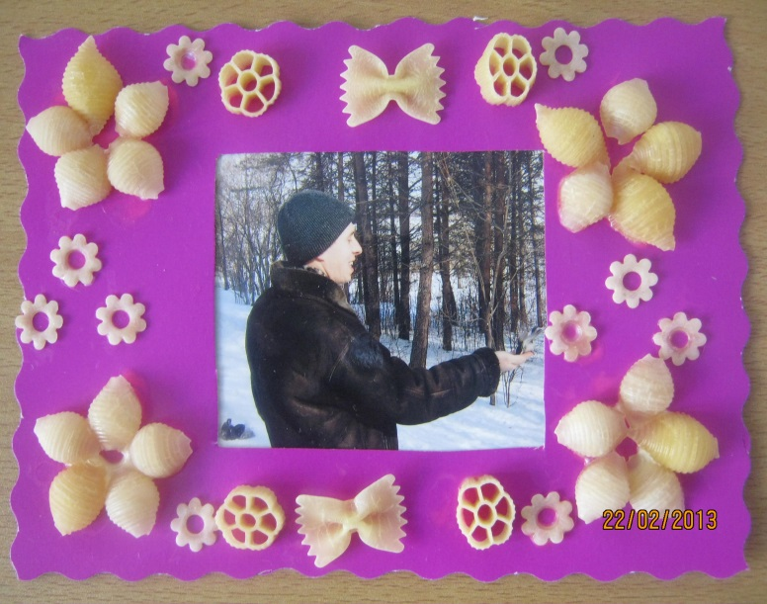
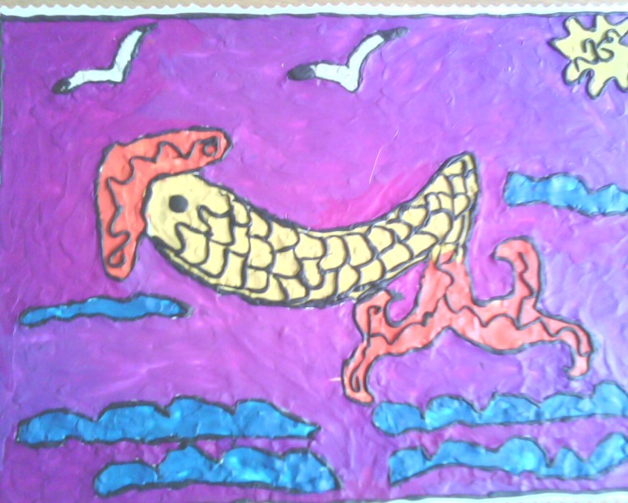
Рисовать мы можем , чем угодно, хоть
рожками
пластилином

Slide 15
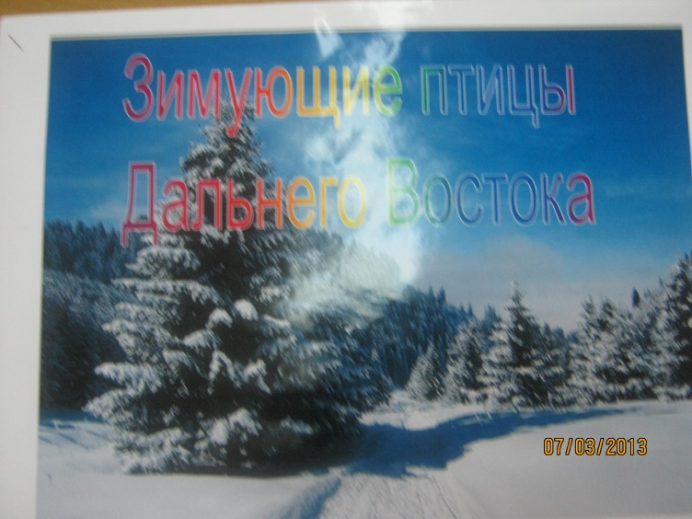
Проектная деятельнось
метод проектов.
В основу метода проектов заложена идея о направленности познавательной деятельности дошкольников на результат, который достигается в процессе совместной работы педагога, детей над определённой практической проблемой (темой).

Slide 16
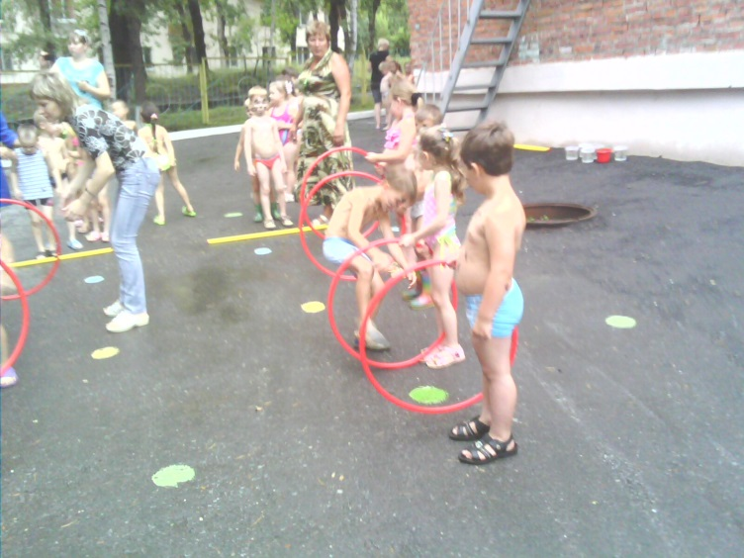
Формирование у воспитанников мотивации к здоровому образу жизни
Моей целью в осуществлении здоровьесбережения детей является поиск наиболее эффективных форм, средств и методов обеспечивающих сохранение и укрепление их здоровья.
Я выстроила систему работы по изучению и использованию здоровьесберегающих технологий.
В эту систему выделяю:
создаю благоприятный эмоционально - психологический климат в процессе воспитания.
провожу мероприятия, занятия по ЗОЖ
использую разнообразные здоровьесберегающей технологии
провожу консультации с родителями.
.

Slide 17
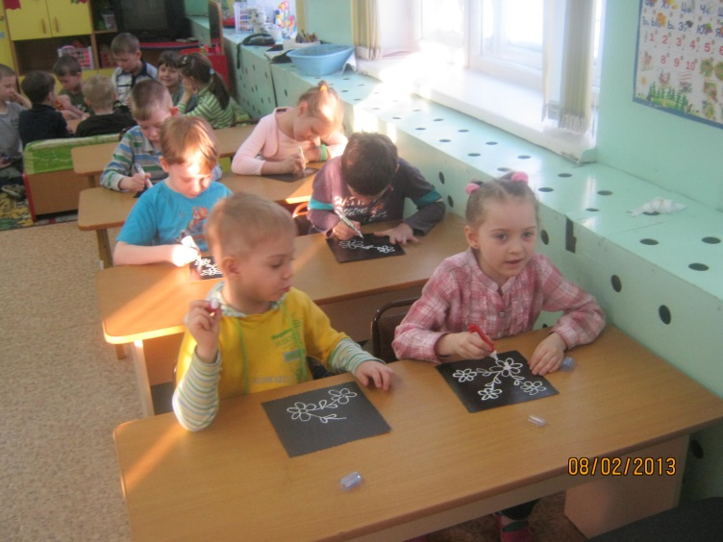
Система работы с одаренными детьми.
Среди самых интересных и загадочных явлений природы детская одаренность занимает одно из ведущих мест. Проблемы ее диагностики и развития волнуют педагогов на протяжении многих столетий. Интерес к ней, в настоящее время, очень высок. Это объясняется общественными потребностями и, прежде всего, потребностью общества в неординарной творческой личности.

Slide 18
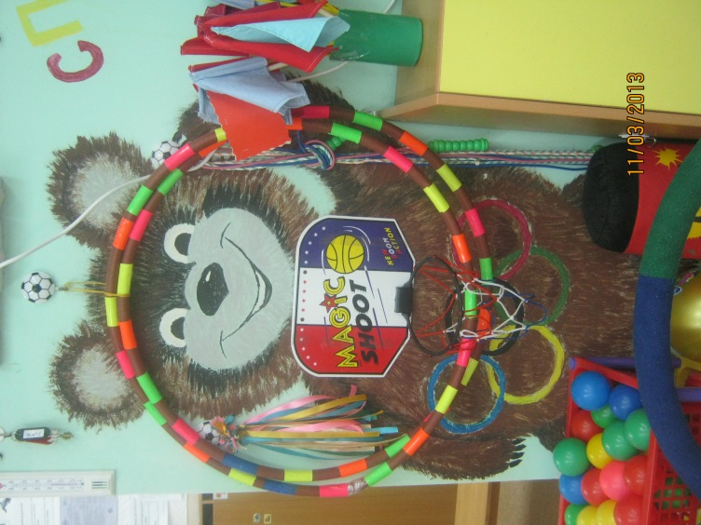
Создание и эффективное использование развивающей среды.
Для успешного развития воспитанников у нас в группе созданы различные предметно – развивающие зоны, которые помогают детям полноценно развиваться, приобретать жизненный опыт.

Slide 19
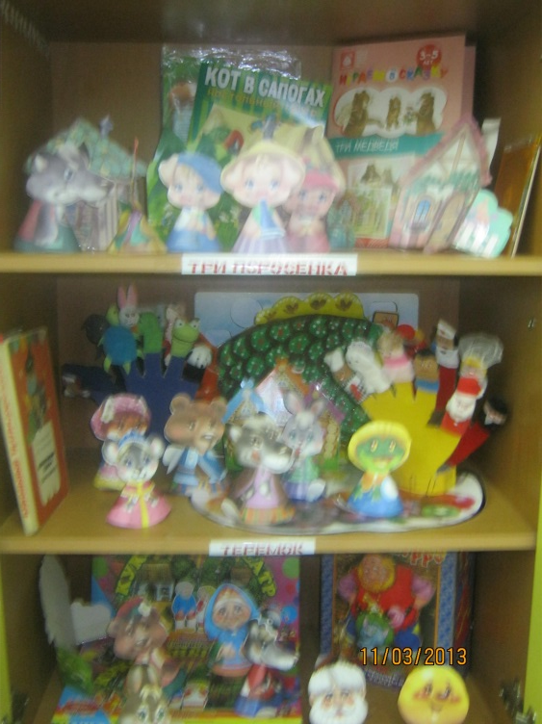
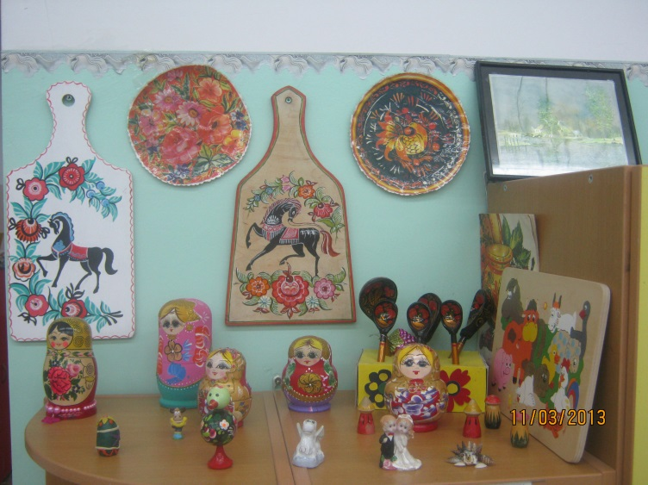
Создание и эффективное использование развивающей среды.
Театральный уголок
Полочка прекрасного

Slide 20
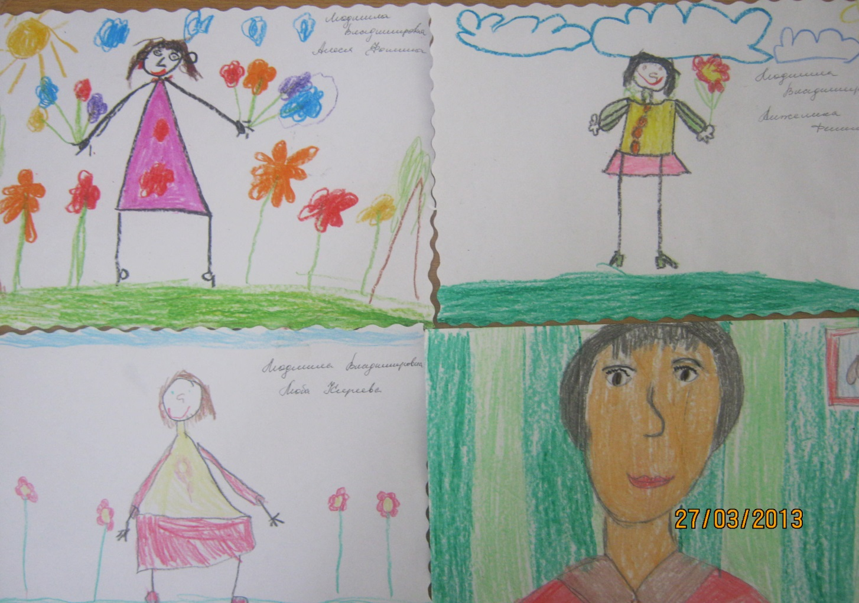
А это я, глазами детей

